Slide 1


Slide 2
Sugestões de utilização
Esta apresentação permite uma análise coletiva dos poemas do manual, pois poderá escrever sobre os diapositivos para destacar, por exemplo, palavras ou partes dos poemas, salientar recursos estilísticos, assinalar o esquema rimático...
Como? É muito simples: em modo de apresentação, selecione, no canto inferior esquerdo do diapositivo, a caneta ou o marcador e escolha uma cor. Poderá recorrer a cores diferentes para salientar aspetos distintos. Basta clicar novamente na caneta ou no marcador e escolher uma nova cor.
No final, pode guardar a apresentação com ou sem as anotações.

Slide 3

O Mostrengo
O mostrengo que está no fim do mar
Na noite de breu ergueu-se a voar;
À roda da nau voou três vezes,
Voou três vezes a chiar,
E disse: “Quem é que ousou entrar
Nas minhas cavernas que não desvendo,
Meus tetos negros do fim do mundo?”
E o homem do leme disse, tremendo:
“El-Rei D. João Segundo!”
“De quem são as velas onde me roço?
De quem as quilhas que vejo e ouço?”
Disse o mostrengo, e rodou três vezes,
Três vezes rodou imundo e grosso.
“Quem vem poder o que só eu posso,
Que moro onde nunca ninguém me visse
E escorro os medos do mar sem fundo?”
E o homem do leme tremeu, e disse:
«El-Rei D. João Segundo!»

Slide 4
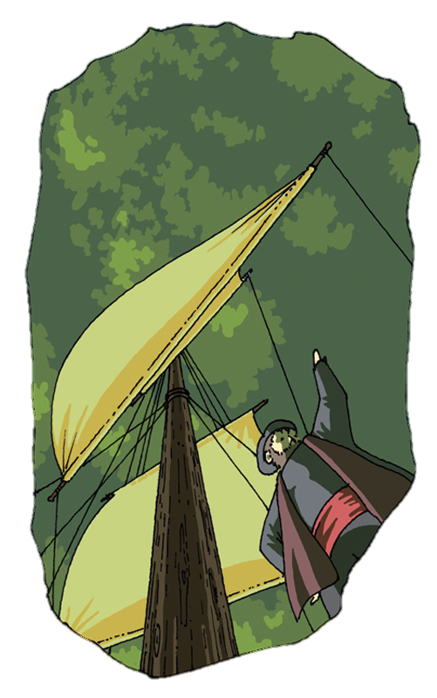
Três vezes do leme as mãos ergueu,
Três vezes ao leme as reprendeu,
E disse no fim de tremer três vezes:
“Aqui ao leme sou mais do que eu:
Sou um Povo que quer o mar que é teu;
E mais que o mostrengo, que me a alma teme
E roda nas trevas do fim do mundo,
Manda a vontade, que me ata ao leme,
De El-Rei D. João Segundo!”
Fernando Pessoa, Mensagem,
Ática, 12.ª ed., 1978

